Slide 1
"Dios esta vivo"
Nombre y apellido: Juan Renato Tello Espejo
Profesor: Juan CESPEDES CORTEZ
CURSO: EDUCACION RELIOGIOSA
FECHA:18/05/2023

Slide 2
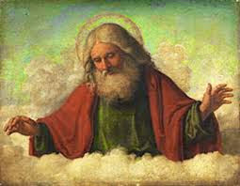
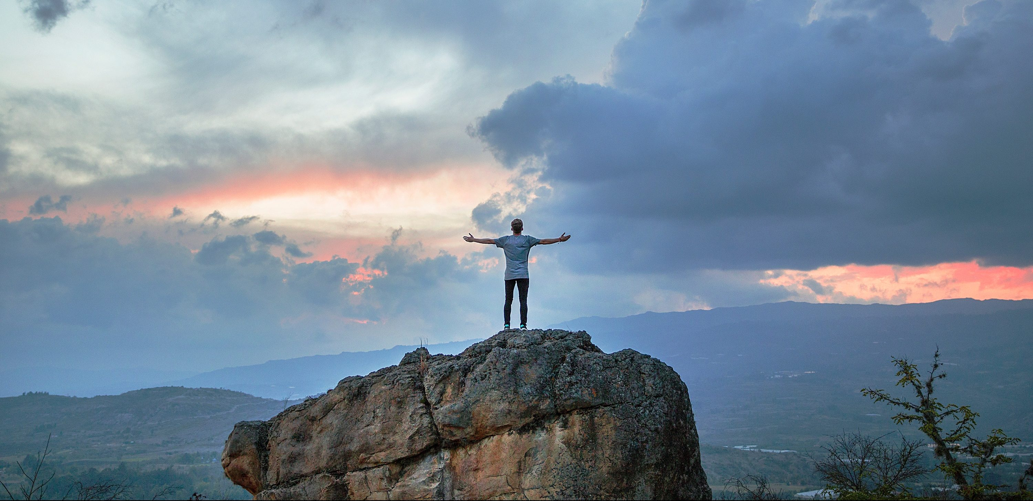
Argumentos de la biblia:
Salmo 42:2: "Como el ciervo brama por las corrientes de las aguas, así clama por ti, oh Dios, el alma mía."
Jeremías 10:10: "Mas Jehová es el Dios verdadero; él es el Dios vivo y el Rey eterno; a su ira tiembla la tierra, y las naciones no pueden sufrir su indignación."
Mateo 16:16: "Respondiendo Simón Pedro, dijo: Tú eres el Cristo, el Hijo del Dios viviente.

Slide 3
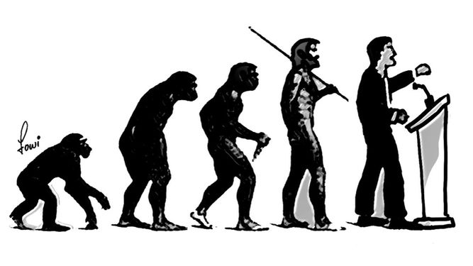
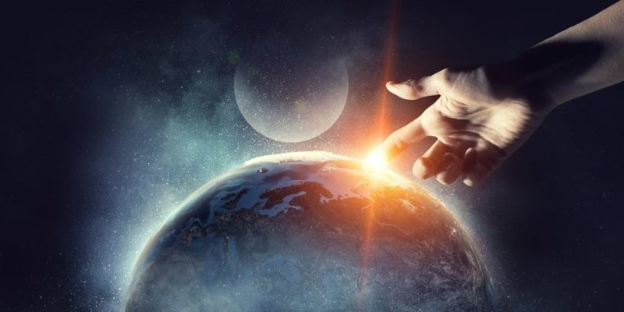
¿Cómo Fuimos creados?
Creacionismo: los seres humanos fueron creados directamente por un ser divino o Dios.
Evolución: Los seres humanos y otras formas de vida han evolucionado gradualmente a lo largo de millones de años a través de procesos naturales como la selección natural y la herencia genética.

Slide 4
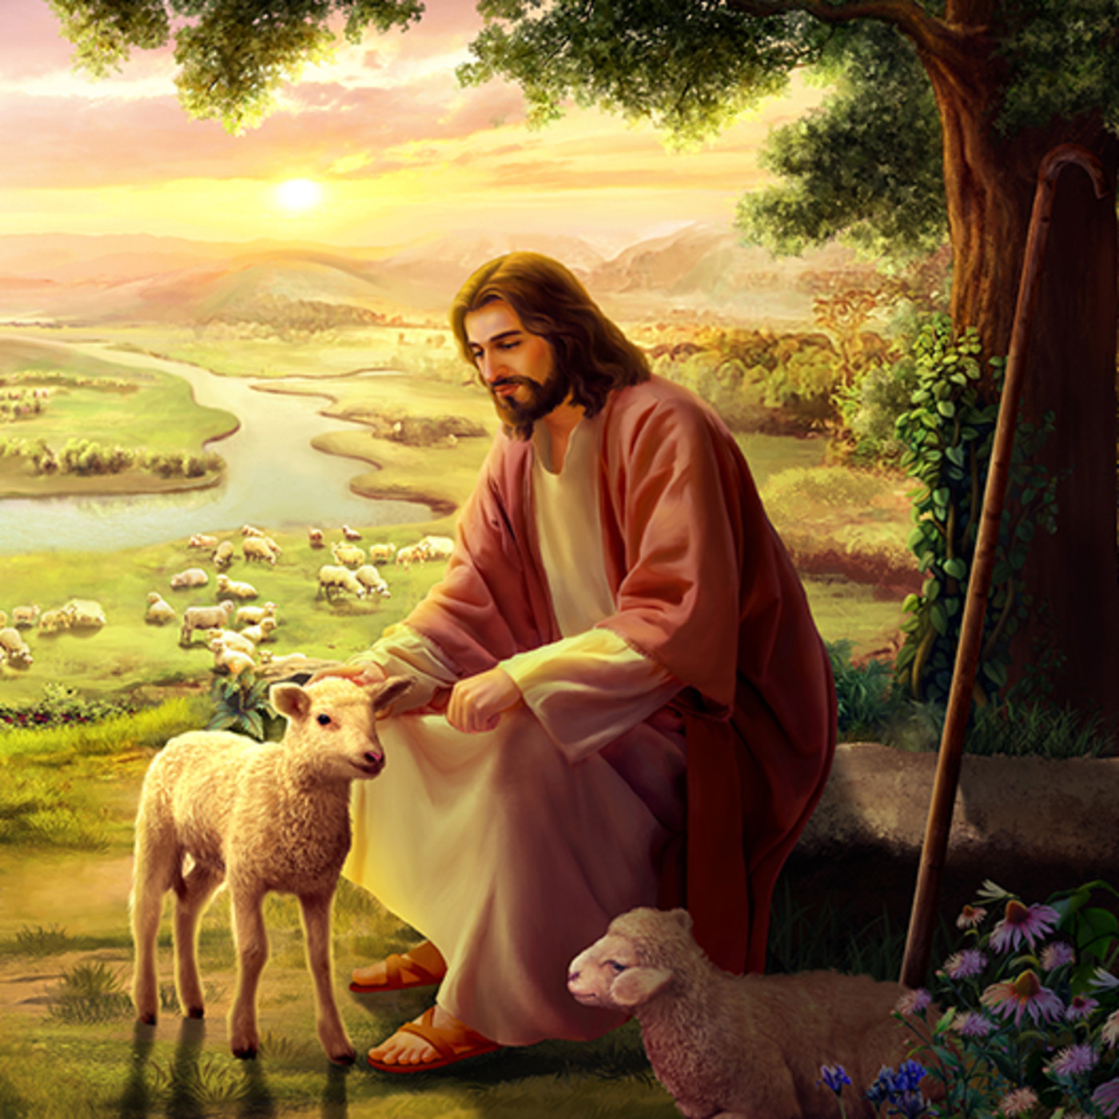
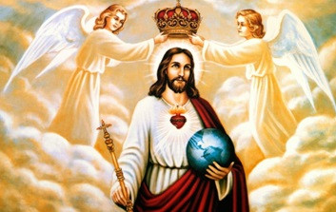
¿Cómo DEMUESTRA DIOS QUE ESTA VIVO?
La existencia de Dios y la forma en que Él se manifiesta son temas de fe y creencia personal, y no hay una manera objetiva o científica de demostrarlo. Las creencias religiosas se basan en experiencias personales, revelaciones espirituales, tradiciones y escrituras sagradas.

Slide 5
Referencias Bibliográficas:
Blumhardt, C. 2017. Dios: ¿vivo o muerto?. Plough. Recuperado de https://www.plough.com/es/temas/fe/discipulado/dios-vivo-o-muerto
Carbajal, M. 2017. ¿Para qué fuimos creados?. Monicacarvajal. Recuperado de https://monicacarvajal.org/para-que-fuimos-creados-2/
Etece. 2023. Creacionismo. Enciclopedia humanidades. Recuperado de https://humanidades.com/creacionismo/
Valera, R. 1960. Biblegateway. Recuperado de https://www.biblegateway.com/passage/?search=Salmos%2042%3A2-4&version=RVR1960

